Slide 1
팀 이름
팀 이름을 적어요
로고·상징 1개
게임 제목
게임 제목을 적어요
손그림이나
준비 이미지를 넣어요
색깔
3~6개
색 1
색 2
색 3
색 4
색 5
색 6
거친 후보 1개면 충분해요
참고 이미지
3장
참고 이미지 1
참고 이미지 2
참고 이미지 3
그림 전체가 보이게 넣어요
그림 전체가 보이게 넣어요
그림 전체가 보이게 넣어요
고른 이유: ______________
고른 이유: ______________
고른 이유: ______________
출처: __________________
출처: __________________
출처: __________________
피하고 싶은
표현 3~5개
피할 표현 1
피할 표현 2
피할 표현 3
피할 표현 4
피할 표현 5
Notes:
빈 작성용 무드보드입니다. 팀 이름, 게임 제목, 색깔 3~6개, 로고·상징 후보 1개, 참고 이미지 3장과 고른 이유·출처, 피하고 싶은 표현 3~5개를 편집합니다. 색 원과 글자는 PowerPoint 기본 개체입니다.

Slide 2
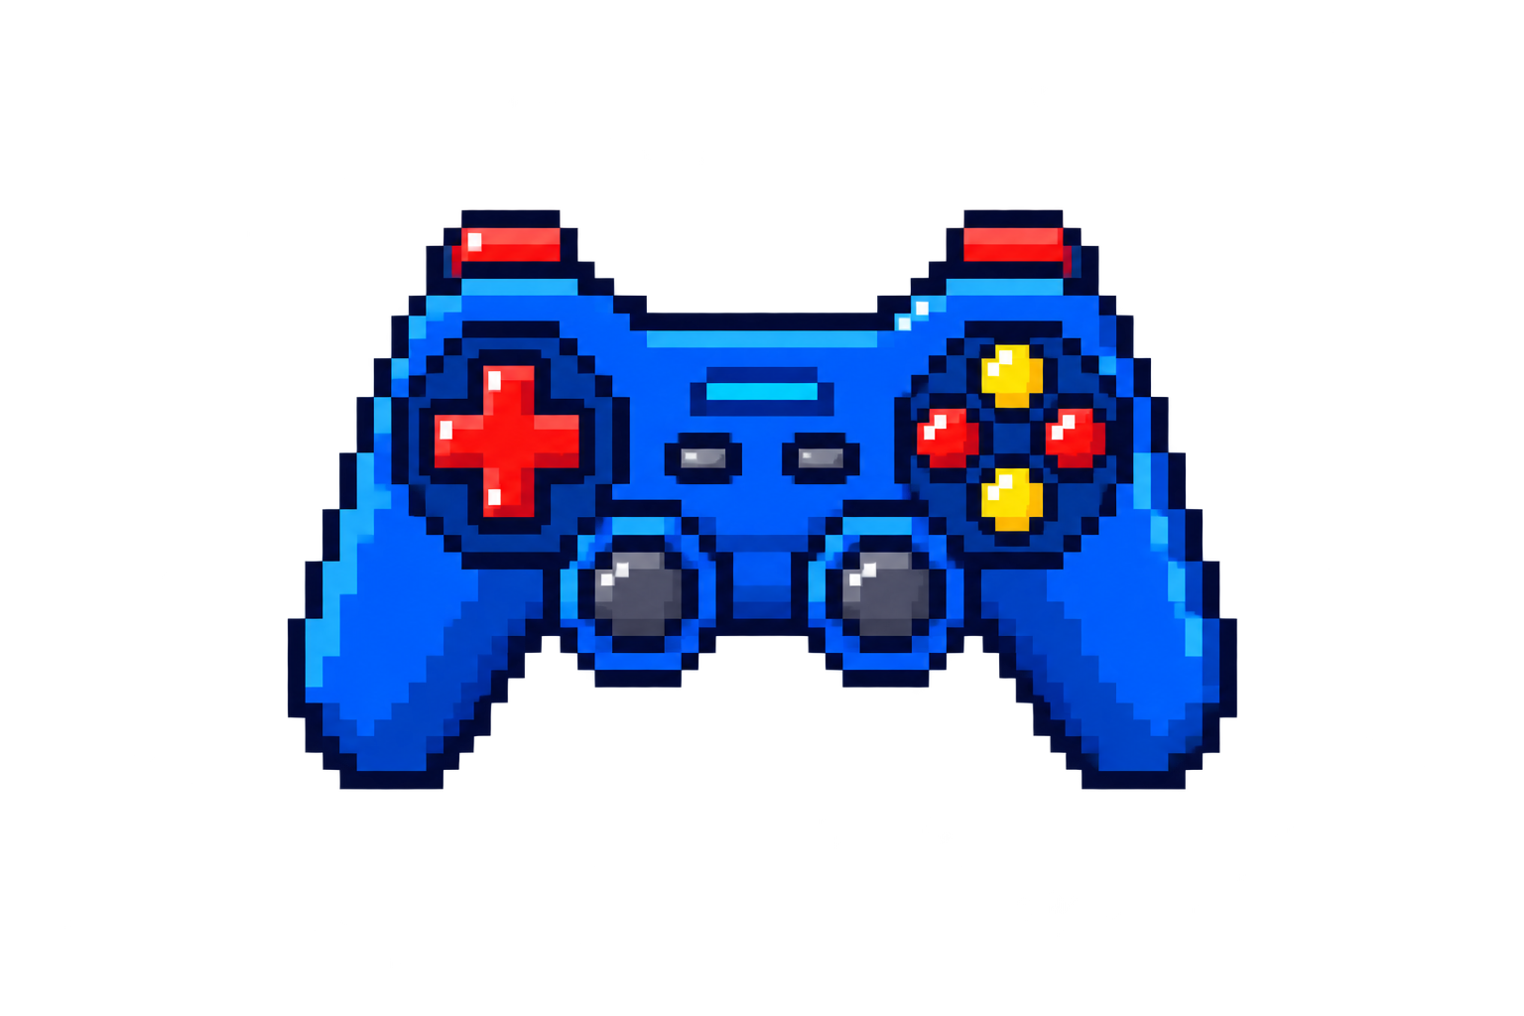
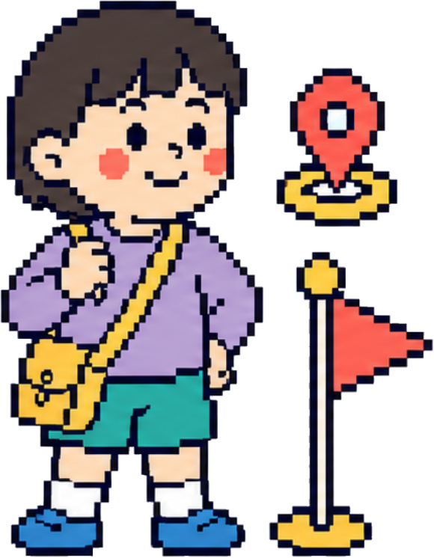

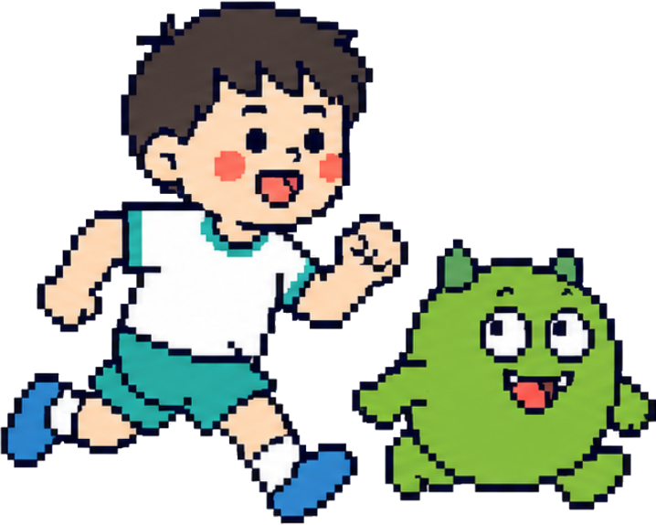
팀 이름
동네탐험대
로고·상징 1개
게임 제목
동네 보물찾기
색깔
3~6개
하늘색
연두색
남색
노랑
주황
흰색
임시 상징
참고 이미지
3장
새로운 길을 찾아가는 느낌
보물을 찾았을 때 신난 느낌
함께 움직이는 즐거운 느낌
출처: 우리동네플레이어 제공자료
출처: 우리동네플레이어 제공자료
출처: 우리동네플레이어 제공자료
피하고 싶은
표현 3~5개
× 사진 같은 얼굴
× 어둡고 탁한 색
× 작은 글씨
× 과한 장식
Notes:
예시 게임 기획: 동네를 탐험하며 보물을 찾는 게임. 색과 상징, 이미지, 피할 표현은 예시 선택이며 정답이 아닙니다.
이미지 출처: 사용자 제공 (최종)스마일게이트_HEALing_우리-동네-플레이어_상세페이지_260907.psd에서 추출한 character-explorer-original.png, character-jump-original.png, character-running-original.png, controller-blue-original.png. 시각 참고 이미지의 비율을 유지했습니다.

Slide 3
35분 무드보드 만들기
우리 게임의 느낌과 고른 이유를 한 장에 모아요
시간 | 우리 팀이 하는 일 | 멘토가 돕는 법
0~5분 | 기획 한 문장 · 팀 이름 · 게임 제목 | 청소년의 말을 짧게 적어요
5~10분 | 색깔 3~6개 · 느낌 낱말 | 후보를 나란히 놓고 비교해요
10~15분 | 임시 상징 1개 | 손그림·준비 이미지도 좋아요
15~27분 | 참고 이미지 3장 · 이유 · 출처 | 후보 6~9개 중 고르고 설명해요
27~32분 | 피할 표현 3~5개 · 서로 설명 | 모든 청소년의 이유를 들어요
32~35분 | 무드보드 PNG · JSON 저장 | 다음 시간에 다시 열어봐요
멘토 준비 이미지 후보 6~9개를 미리 정리해요
상징 생성이 늦으면 스케치나 준비 이미지를 쓰고, 60~100분 이미지 활동에서 다시 골라요
Notes:
본교육 2차시 20~55분에 진행하는 35분 활동입니다. 0~5분 기획 한 문장과 팀 이름·게임 제목, 5~10분 색깔 3~6개와 느낌 낱말, 10~15분 임시 상징 1개, 15~27분 참고 이미지 3장과 이유·출처, 27~32분 피할 표현 3~5개와 서로 설명, 32~35분 무드보드 PNG와 무드보드 JSON을 저장합니다. JSON은 무드보드 도구에서 다시 열 수 있는 기록 파일입니다.
멘토는 이미지 후보 6~9개를 미리 준비합니다. 청소년이 고르고 이유를 말하도록 돕고, 최종 그림의 매끈함을 평가하지 않습니다. 상징은 손그림이나 준비한 이미지 한 개로 시작해도 됩니다. 생성이 늦으면 60~100분 이미지 활동에서 비교·선택합니다.
연수 압축 시연은 5분 안에서 예시를 보고 색 한 개와 이미지 한 장의 이유를 설명하는 방식으로 운영할 수 있습니다. 본교육 35분 활동과 구분해 안내합니다.

